Slide 1
Тема: Мерење и решавање на проблеми Изведена мерна единица

Slide 2
Цели на часот: Ученикот
-Користи мерки во различни мерни единици за правење споредба во секојдневни контексти, пр. графици за патување и за вредност на пари.
-Решава различни текстуални проблеми со пресметување во еден или во повеќе чекори.

Slide 3
Изведена мерна единица е мерка која вклучува мерни единици од две или повеќе различни величини.
Примери за изведени мерни единици:
Средна брзина-изминат пат за одредено време,
притисок-Њутни на квадратен метар,
проток на течност-литри во секунда,
цена на стока- денари за одредена количина.

Slide 4
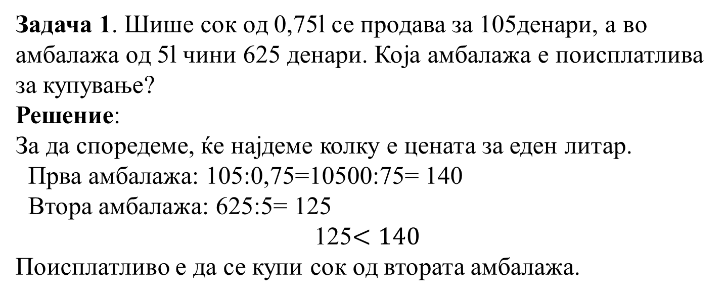
Задача 1. Шише сок од 0,75l се продава за 105денари, а во амбалажа од 5l чини 625 денари. Која амбалажа е поисплатлива за купување?
Решение:
За да споредеме, ќе најдеме колку е цената за еден литар.
Прва амбалажа: 105:0,75=10500:75= 140
Втора амбалажа: 625:5= 125
125$<140$
Поисплатливо е да се купи сок од втората амбалажа.

Slide 5
Задача 2. Во еден супермаркет 1kg брашно се продава по 35 денари, 2kg од истото брашно се продаваат за 68 денари, а вреќа од 25kg од истото брашно се продава за 710 денари. Кое пакување на брашно е најисплатливо да се купи?
Решение: За да споредеме ќе пресметаме колку чини 1kg брашно од второто и третото пакување.
Второ пакување: 68: 2 = 34
Трето пакување: 710:25 = 28,4
Најисплатливо е третото пакување.

Slide 6
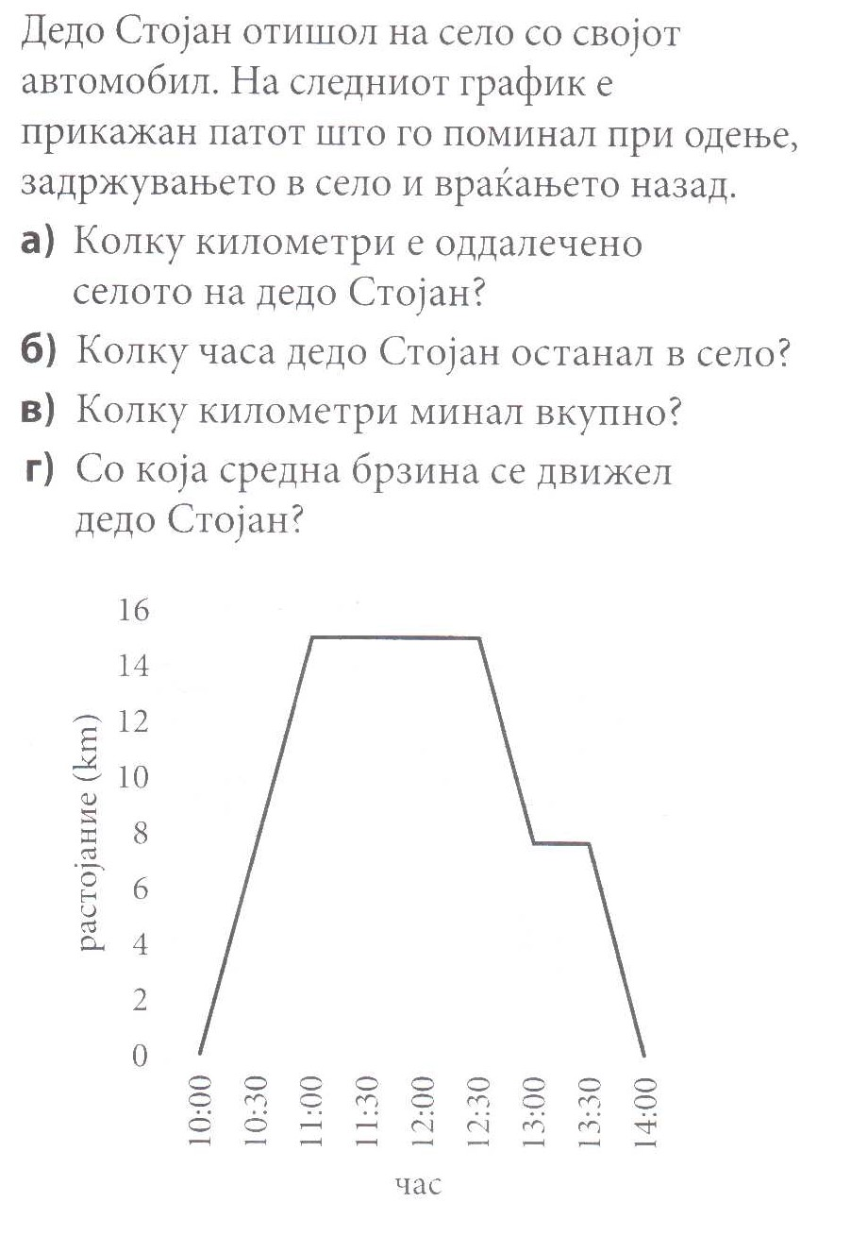
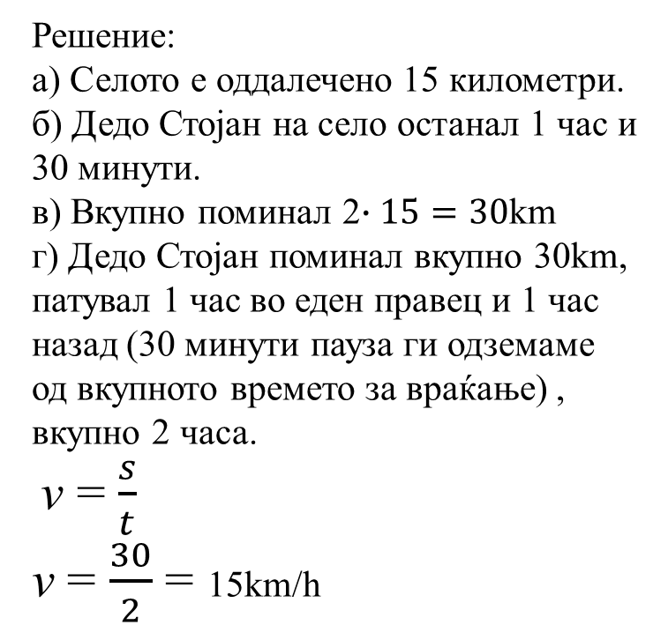
Задача 3.
Решение:
а) Селото е оддалечено 15 километри.
б) Дедо Стојан на село останал 1 час и 30 минути.
в) Вкупно поминал 2$∙15=30$km
г) Дедо Стојан поминал вкупно 30km, патувал 1 час во еден правец и 1 час назад (30 минути пауза ги одземаме од вкупното времето за враќање) , вкупно 2 часа.
v = $\frac{s}{t}$
v = $\frac{30}{2}$ = 15km/h

Slide 7
Домашна работа: од Учебник на страна 243 и 244 задачи 1, 2, 3 и 4.
Наставник: Марина Серафимова

